Slide 1
Defend XX
保卫XX
郑映雪 16337327
朱志儒 16337341
郑宇骁 16337328

Slide 2
CONTENT
1
项目概述
2
功能分类
3
使用技术
Project Overview
Functional classification
Technology

Slide 3
1
项目概述
Project Overview

Slide 4
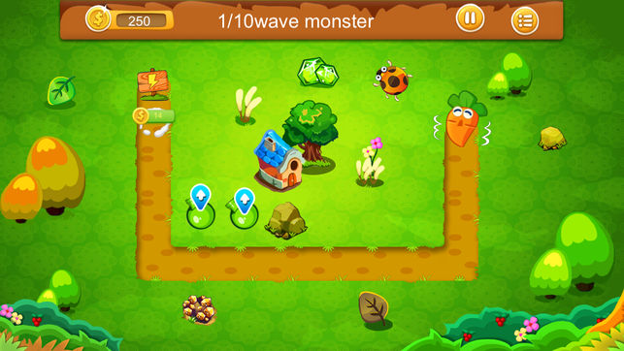
项目概述
项目概述
塔防游戏
放置防御塔攻击来犯之敌的基础玩法
创意策略
建立炮台，消灭怪物，获取积分，无限闯关
类似游戏
保卫萝卜、Kingdom Rush、植物大战僵尸、Toy Soldiers、
Defense Grid: The Awakening、Fieldrunners等等
运行环境
Windows、Linux、MacOS

Slide 5
项目概述
游戏类型：塔防
游戏一开始将指定怪物的行走路线并给予玩家一定数量的积分，玩家可以使用该积分在怪物经过的地点建立炮台。
有许多种类的炮台可供选择，每种炮台均有不同的效果。
每当玩家消灭一个怪物时就会获得相应的积分。
玩家撑过一定波数怪物后即可算作闯关成功，但当到达终点的怪物数量超出一定限额时即为闯关失败。
随着关数的增加游戏的难度也将相应提升，怪物行走的路线将会变得复杂，但同时也会解锁更加强力的炮台。

Slide 6
2
主要功能
Functional classification

Slide 7
项目概述
What’s new?

Slide 8
可移动的炮塔
联网排名
允许某些特殊类型的炮塔沿指定的或是自定义的路线移动
通过建立一个后端服务器，实现上传成绩与联网排名
2.5D画面（可能）
地形
更加精美的画面与效果
增加高低地形，不同的敌人类型与不同的炮塔类型对地形起伏有不同的效果

Slide 9
3
技术实现（预计）
Technology

Slide 10
功能分类
S
F
数据库
数据库
Mysql
前端
Bootstrap
存储不同玩家的昵称与分数
前端
一个用于查看排行榜的简单网页
后端
Python/PHP
游戏
游戏
主要实现炮弹的相关参数，包括炮弹种类、炮弹速度、炮弹威力等
后端
C
M
用于接收来源于游戏客户端的数据与访问数据库

Slide 11
功能分类
B
F
Tkinter
Tkinter
Ogre
开始页面/设置页面/结算页面
Ogre
贴图/渲染/碰撞检测

Slide 12
谢谢您的观看
THANKS FOR YOUR WATCHING
谢谢聆听

